Slide 1

Đề tài: XÂY DỰNG ỨNG DỤNG
HỖ TRỢ TÌM NHÀ (PHÒNG) TRỌ Ở HÀ NỘI
Motel Services Technology
Giảng viên hướng dẫn: Trần Đăng Hoan
Sinh viên thực hiện: 19010042 – Phạm Ngọc Việt
19010002 – Trịnh Tuấn Anh
19010041 – Đỗ Thanh Tùng

Slide 2
Nội Dung Thuyết Trình
01
Ý tưởng ban đầu
03
Phân tích thiết kế
05
Tổng kết
Xây dựng app giúp người dùng tìm nhà trọ dễ dàng hơn.
Bao gồm các Actor, User Case, Kiến trúc hệ thống, biểu đồ và Các Class chính.
Kết luận và đóng góp của từng thành viên.
Ý tưởng ban đầu
Phân tích thiết kế
Tổng kết
Tổng quan về Ứng dụng
Demo giao diện
02
Tổng quan về ứng dụng
04
Demo giao diện
Bao gồm Giao diện hệ thống và Giao diện Chương trình.
Gồm các chức năng:
Cho USER và Administrators.

Slide 3
Original Idea
01
Phòng trọ Hà Nội được rất nhiều người quan tâm.
Không chỉ là đối tượng sinh viên mà còn là những người lao động từ những tỉnh khác đến.
Nhu cầu thuê phòng trọ Hà Nội trở nên quá tải nhất là vào thời điểm nhập học của sinh viên.
Hỗ trợ tìm phòng
nhanh chóng chính xác
Thuận tiện dễ sử dụng
Giá thành rẻ không qua trung gian
Nhiều lựa chọn

Slide 4
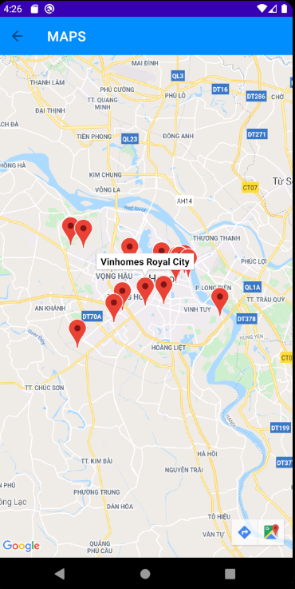
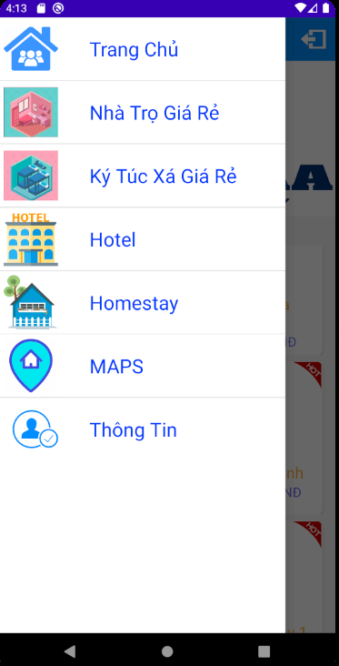
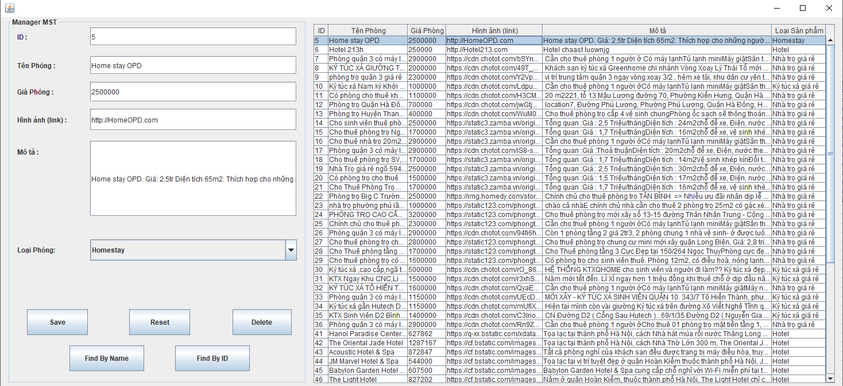
02
MST
Motel Services Technology

Slide 5
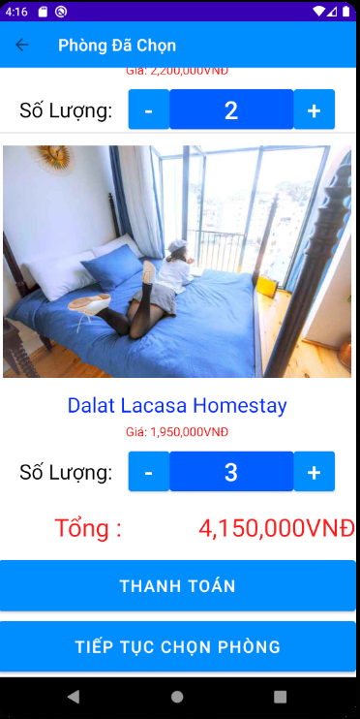
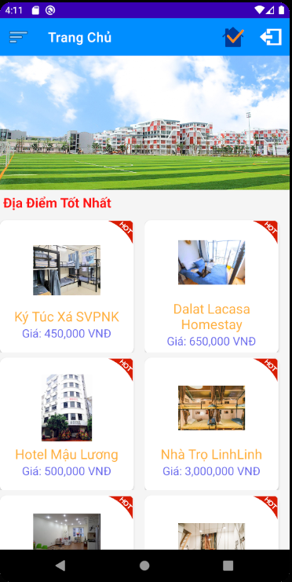
USER
02
Lựa chọn
Tìm kiếm
Người dùng có thể lựa chọn phòng theo nhu cầu.
Hỗ trợ tìm kiếm phòng với nhiều lựa chọn và mức giá phù hợp.
Bảo mật thông tin
Tư vấn, Hỗ trợ
Bảo mật thông tin khách hàng.
Dịch vụ tư vấn hỗ trợ 24/7.

Slide 6
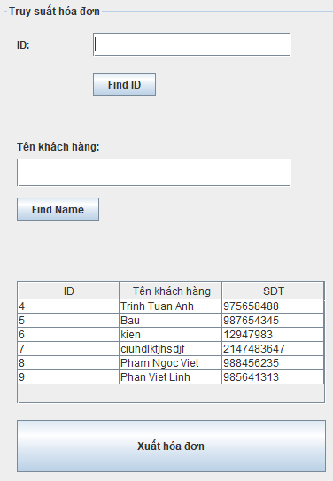
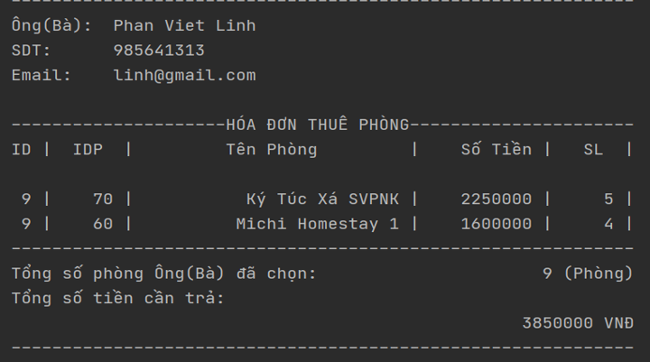
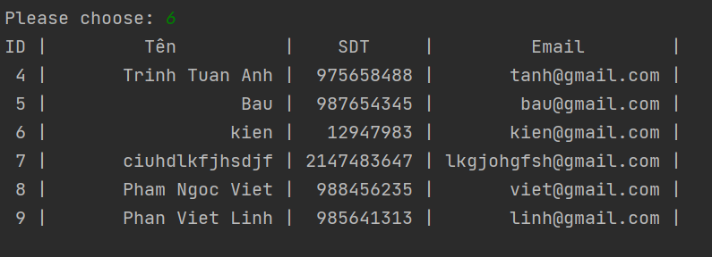
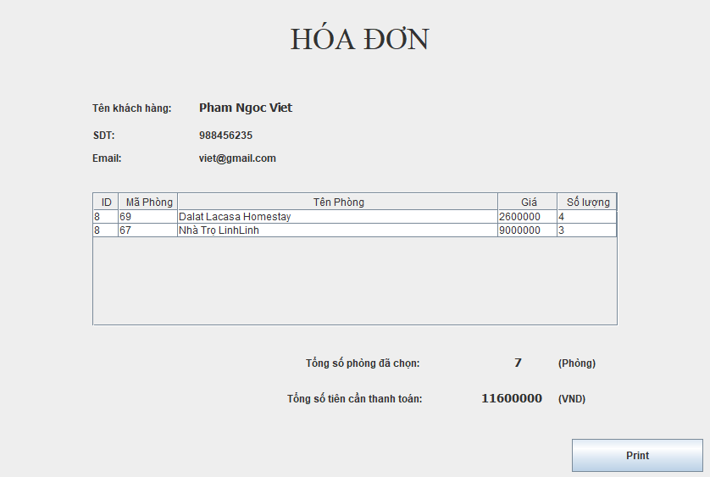
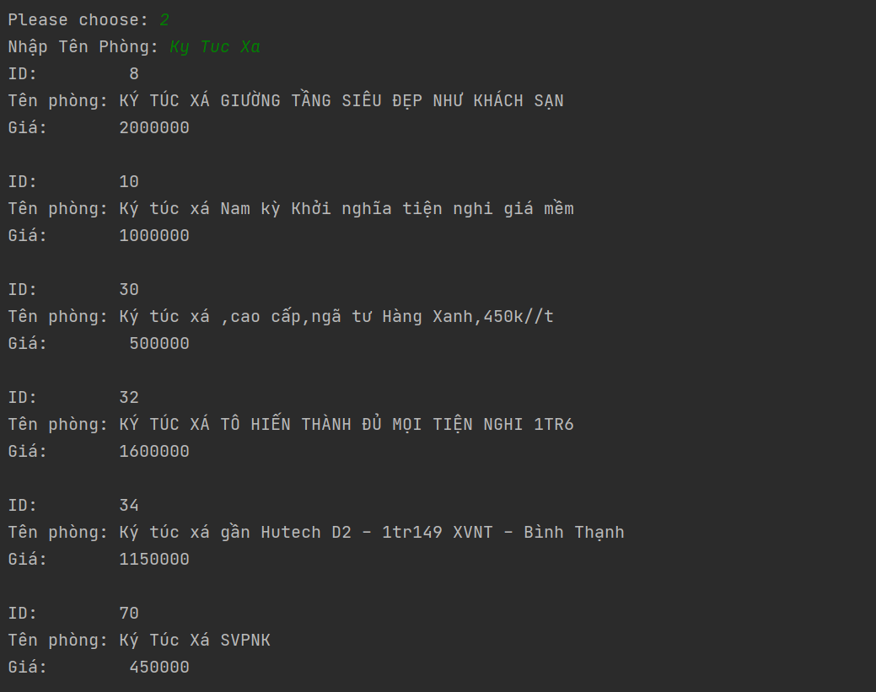
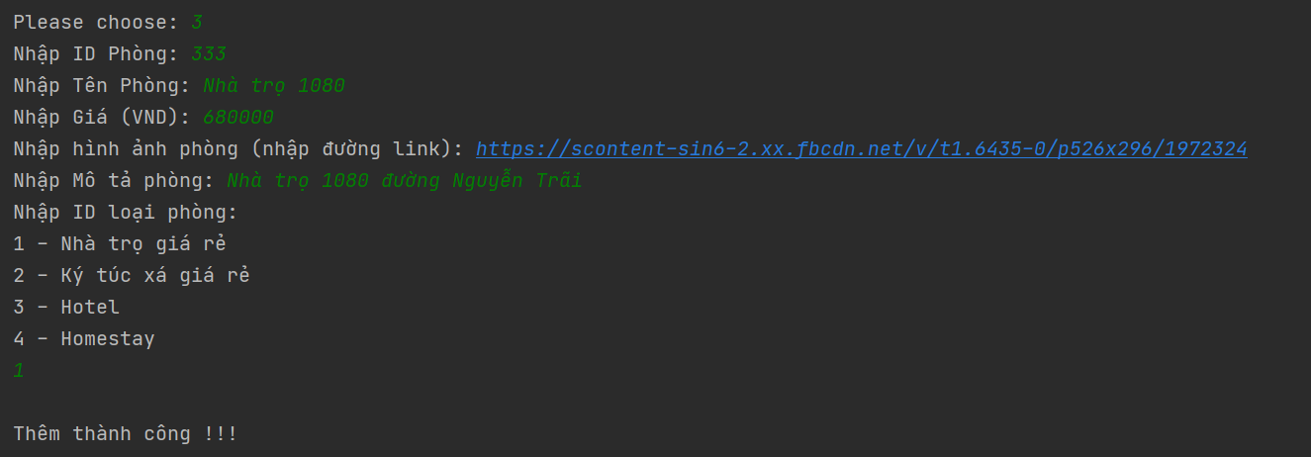
Administrators
02
Quản lý phòng
Thêm, xóa, cập nhật phòng.
Quản lý ứng dụng.
Quản lý thông tin khách hàng.
In và Xuất HÓA ĐƠN
Tìm Kiếm
Dễ dàng tìm kiếm dựa trên ID cùng nhưng tên khác hàng,phục vụ cho việc xuất hóa đơn trở thuận tiện nhất

Slide 7
XÁC ĐỊNH CÁC ACTOR
03
Khách hàng
Người quản lý
Là người dùng hệ thống để tìm được một nơi trọ ưng ý với tài chính cũng nhưng ý muốn của họ, được thanh toán bằng tiền mặt hoặc credit card.
Khách hàng có tránh nhiệm phản hồi với người quản lí về những sai sót cũng nhưng lỗi của hệ thống để người quản lí có thể kịp thời xử lí hoặc đưa ra các giải pháp phù hợp để không làm ảnh hưởng đến quyền lợi cũng nhưng trải nghiệm của khách hàng.
Là người điều hành hoạt động cũng như tình trạng giao dịch của hệ thống.
Thống kê doanh số, chất lượng của các trọ trong hệ thống.
Là người xử lí mọi sai sót và vấn đề khi phát sinh trong hệ thống.
Quản lý dữ liệu, thông tin khách hàng, đảm bảo phục vụ, tư vấn khách hàng một cách tốt nhất.

Slide 8
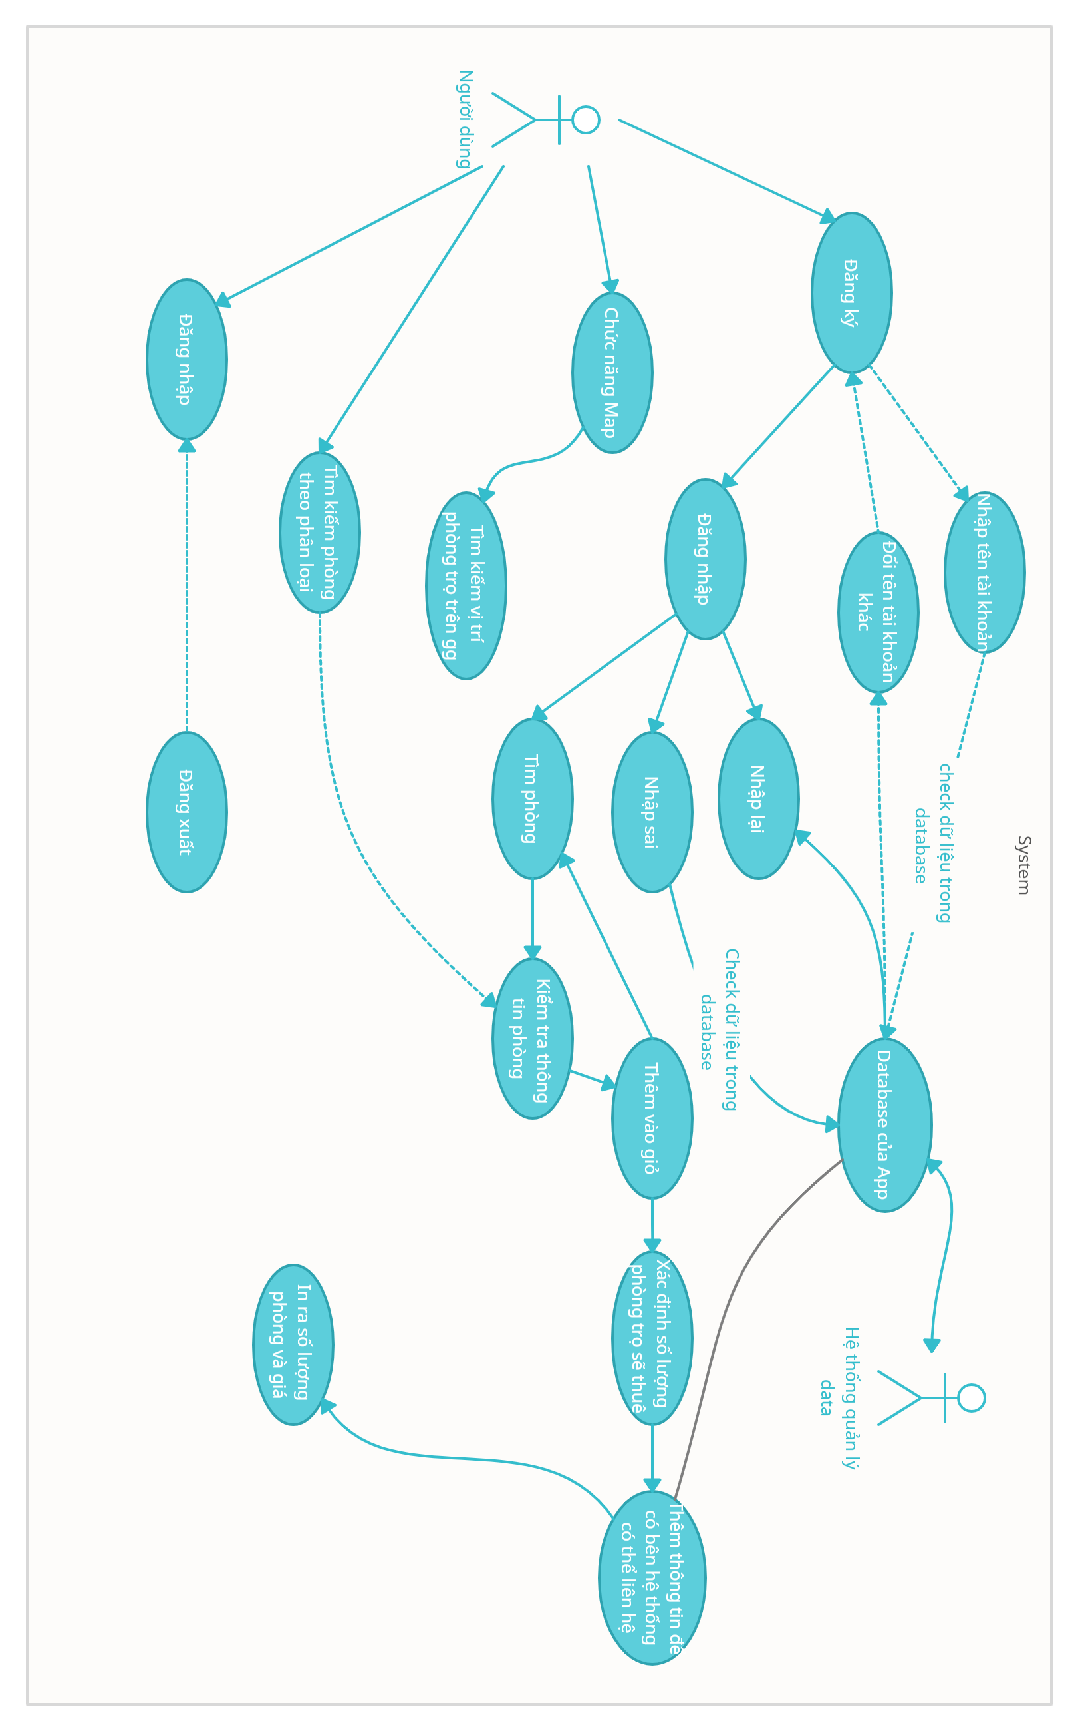
USE-CASE
03

Slide 9
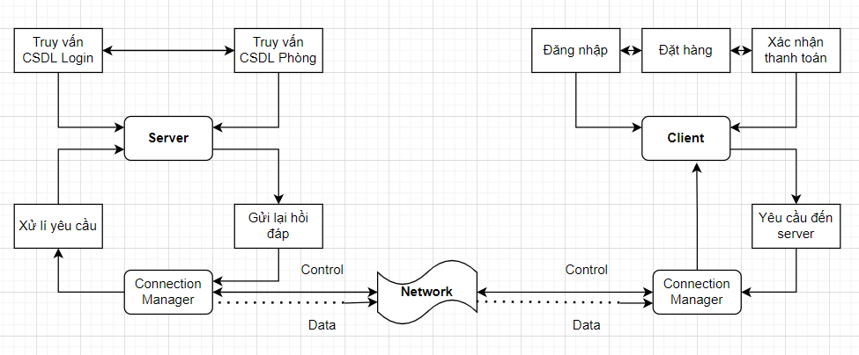
Kiến trúc hệ thống
03

Slide 10
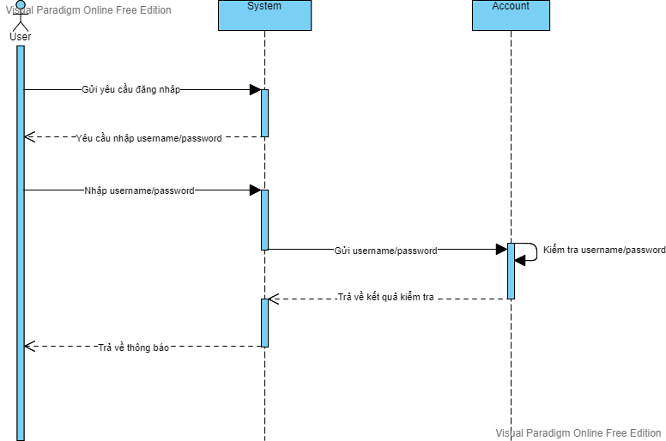
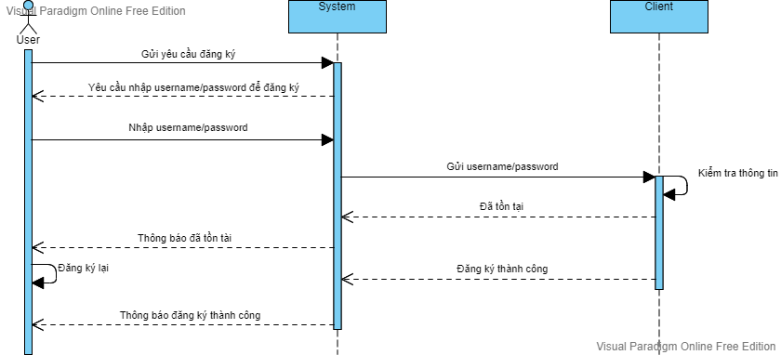
Biểu đồ Trình tự
03
LOGIN
SIGNUP

Slide 11
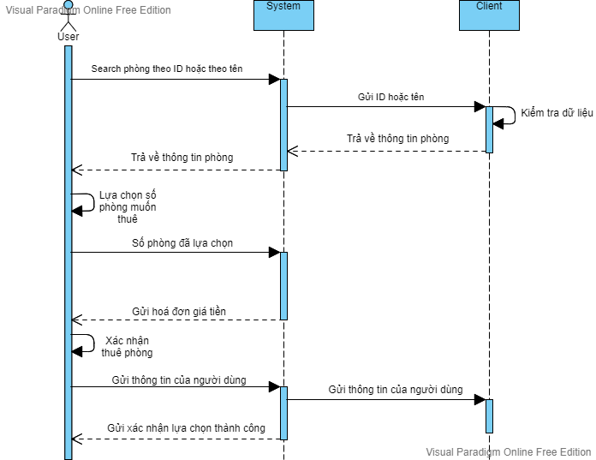
Biểu đồ Trình tự
03
Trình tự xác nhận thuê phòng

Slide 12
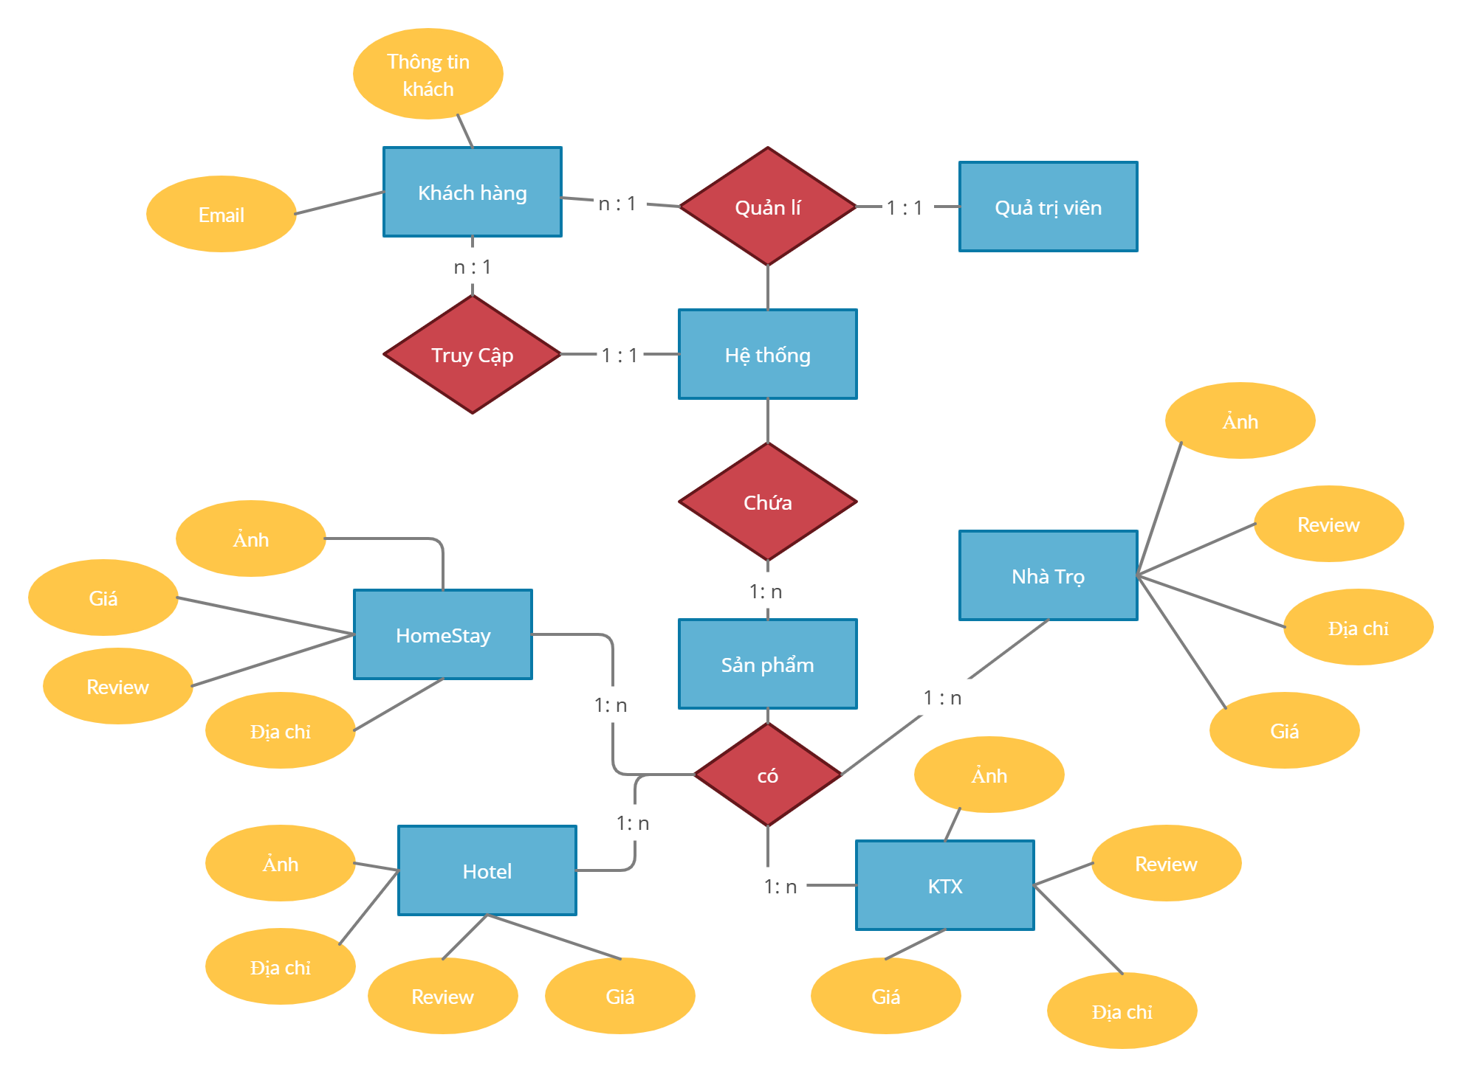
Biểu đồ Quan hệ
03

Slide 13
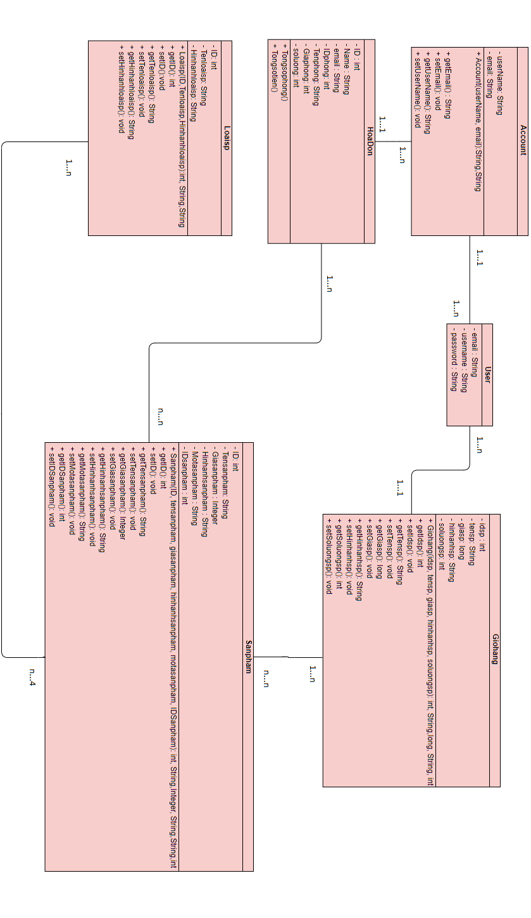
Biểu đồ Lớp
03

Slide 14
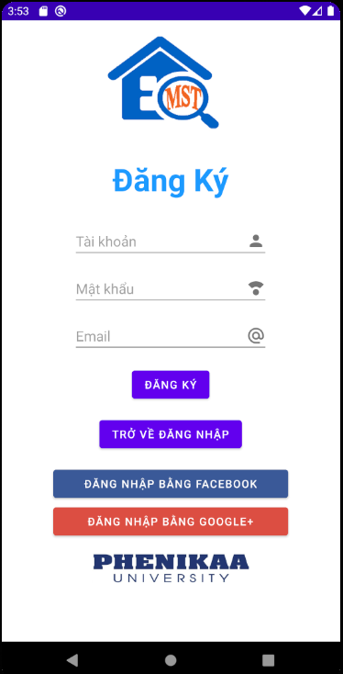
Giao diện cho User
04
 | Text Here
 | Content
 | Table Infographic
 | You can simply impress your audience and add a unique zing and appeal to your Presentations.
 | $1,000
 | Text Here
 | Content
 | Table Infographic
 | You can simply impress your audience and add a unique zing and appeal to your Presentations.
 | $1,200
 | Text Here
 | Content
 | Table Infographic
 | You can simply impress your audience and add a unique zing and appeal to your Presentations.
 | $900
Easy to change colors, photos and Text. You can simply impress your audience and add a unique zing and appeal to your Presentations.

Slide 15
Giao diện cho Administrators
04

Slide 16
Hoàn Thành APP MST
Những điều đã đạt được trong dự án:
Hoàn thành app demo.
Hoàn thành các MVP đề ra.
Thực hiện được ý tưởng, hoàn thiện các chức năng cơ bản được đưa ra trên.
App chạy được trên điện thoại Android (đã có file APK).
Công nghệ sử dụng:
Sử dụng Android Studio
Ngôn ngữ lập trình Java
Dùng Xampp là Localhost
Sử dụng PHP để liên kết Server với app
Dùng 000webhost.com làm server
Kết luận
Vậy là với mục đích ban đầu nhằm phục vụ cũng nhưng giúp đỡ mọi người có thể tìm được 1 chỗ trọ ứng ý và dễ dàng quản lý thông tin người dùng, chương trình của Nhóm bọn em đã hoàn thành như thế.
Một lần nữa nhóm chúng em mong nhận được các nhận xét của thầy về đề tài này để có thể khắc phục và làm tốt hơn trong những đề tài tiếp theo.
Những điều còn thiếu sót trong dự án:
Thiết kế giao diện còn đơn giản.
Hệ thống phòng trọ cho thuê còn ít.
Chưa tạo được đăng kí Tài khoản liên kết với Google và Facebook.

Slide 17
THANKS FOR WATCHING

